Slide 1
2020软件精英挑战赛分享 —郝奇甲

Slide 2
个人介绍
郝奇甲，研二，信息科学与技术
2019华为云鲲鹏开发者大赛——全国32强
全球数据智能大赛-特色农作物精准种植创新赛算法赛—— 31/719
2019华为软件精英挑战赛-智能世界-纵横——西北第4，全国32
软件设计
第四届“ACM-CCPC桂林站”—— 铜牌
第 42 届“ACM-ICPC 亚洲区域赛”—— 银牌
中国高校计算机大赛-团体程序设计天梯赛 —— 国家二等奖
程序设计

Slide 3
A
初赛赛题解读
B
解题方案
目录
C
代码优化
D
参赛经验

Slide 4
1
赛题解读
输入
输出
28w条转账记录
格式：本端账号ID, 对端账号ID, 转账金额
循环转账路径
长度：3 <= len <=7
同一条环输出最小字典序
不同环长度不同时，先输出长度较小的
不同环长度相同时，先输出字典序较小的
输出要求
eg: 4 -> 5 -> 3 -> 6 (false)
eg: 3 -> 6 -> 4 -> 5 (true)

Slide 5
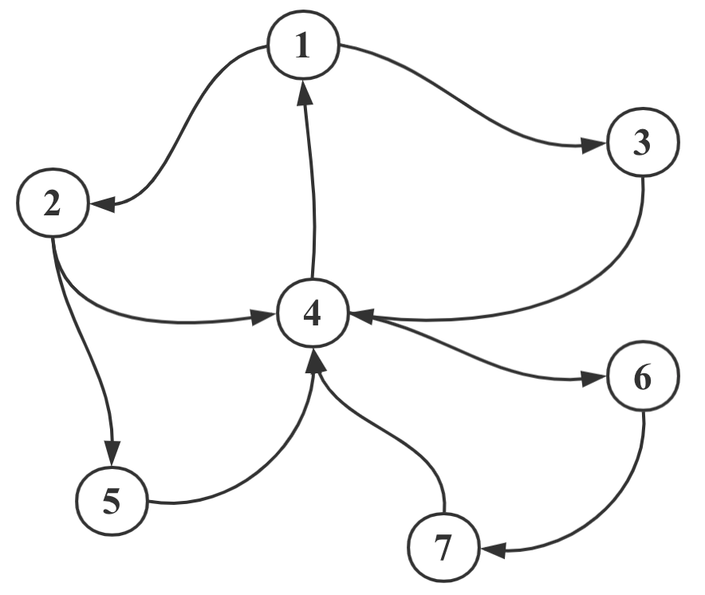
1
赛题解读
输入
输出
4
1, 2, 4
1, 3, 4
4, 6, 7
1, 2, 5, 4

Slide 6
1
赛题解读
账号ID = 点标号
转账记录 = 有向边
转账金额 = 边权
循环转账 = 有向图找环路

Slide 7
1
赛题解读
一条环中只能出现一次重复的点
eg: 1 -> 2 -> 3 -> 2 -> 1 (false)
eg: 1 -> 2 -> 3 -> 4 -> 1 (true)
环路

Slide 8
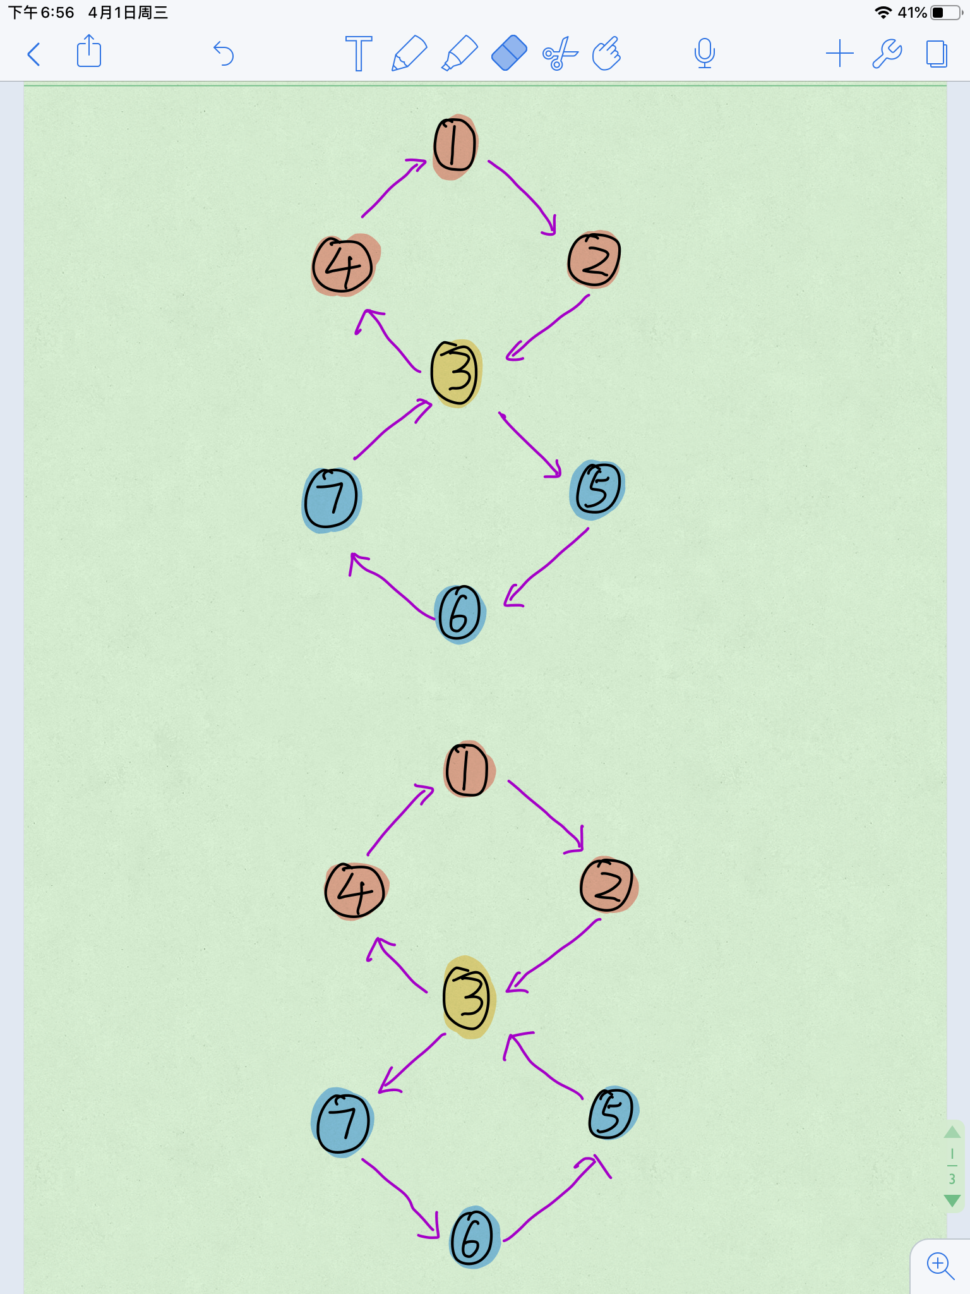
1
赛题解读
1 -> 2 -> 3-> 4 -> 1
3 -> 5 -> 6-> 7 -> 3
1 -> 2 -> 3-> 4 -> 1
3 -> 5 -> 6-> 7 -> 3

Slide 9
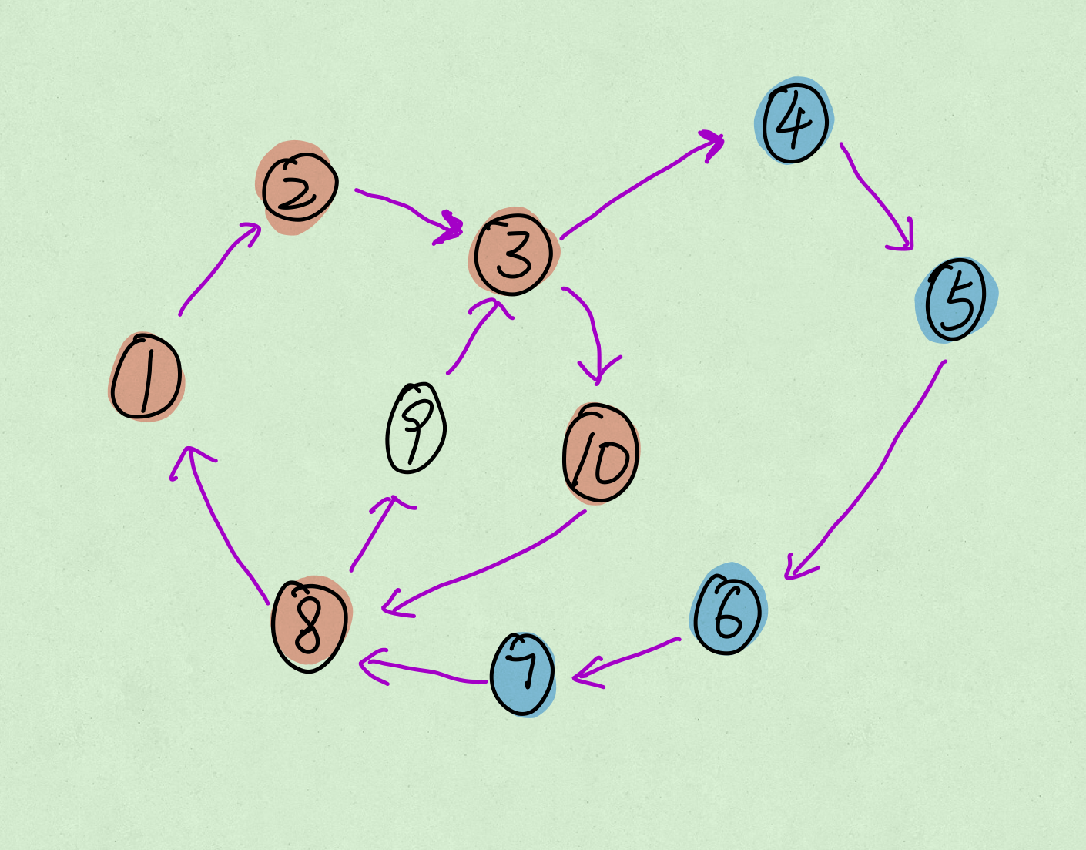
1
赛题解读
1 -> 2 -> 3-> 10 -> 8
3 -> 4 -> 5 -> 6 -> 7 -> 8 -> 9 -> 3
3 -> 10 -> 8 -> 9 -> 3

Slide 10
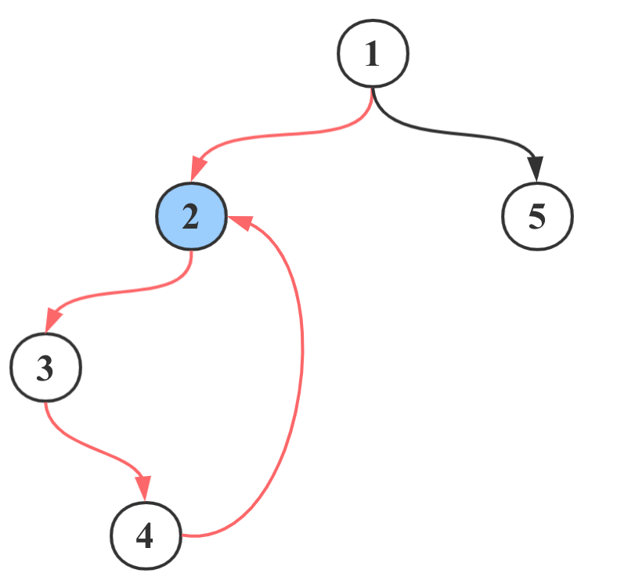
2
解题方案
深度优先搜索
Vis 集合记录搜索过程中已经搜索过的点
Father数组标记搜索过程中结点的父亲结点
搜索过程中发现当前结点在Vis数组中，找到环

Slide 11
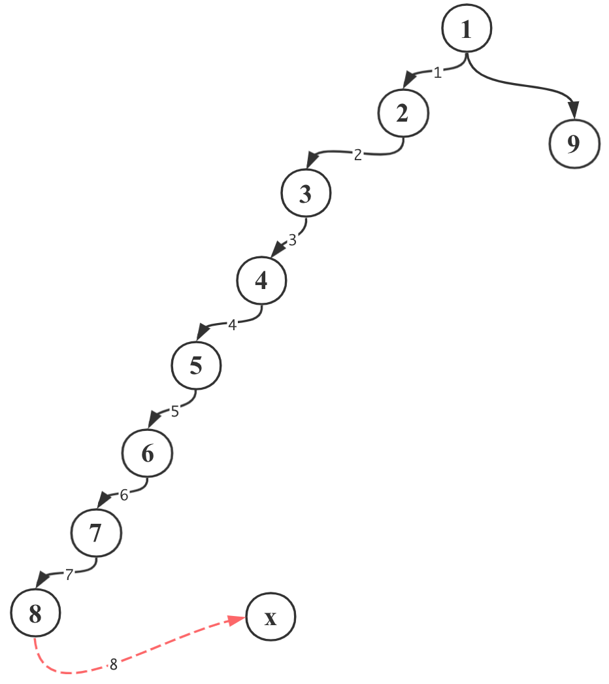
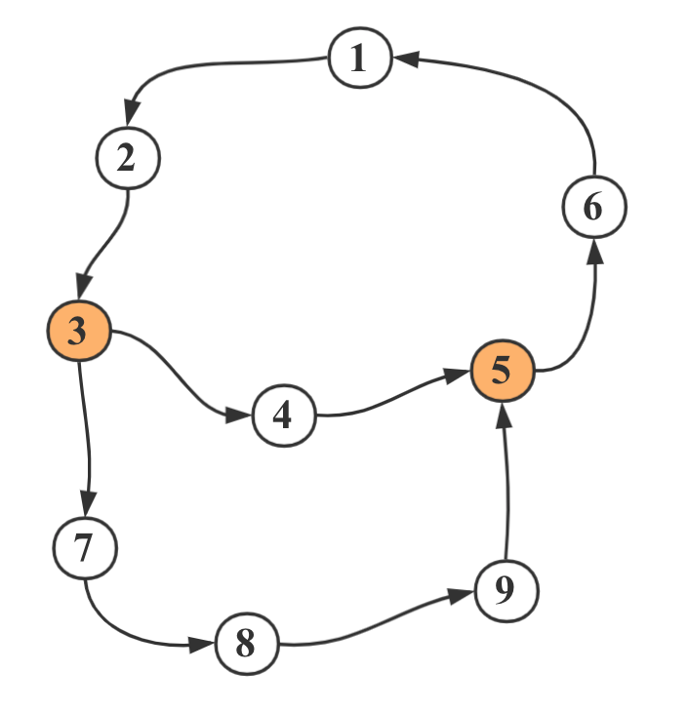
2
解题方案
剪枝
搜索长度超过7
记录环状态，避免重复搜索

Slide 12
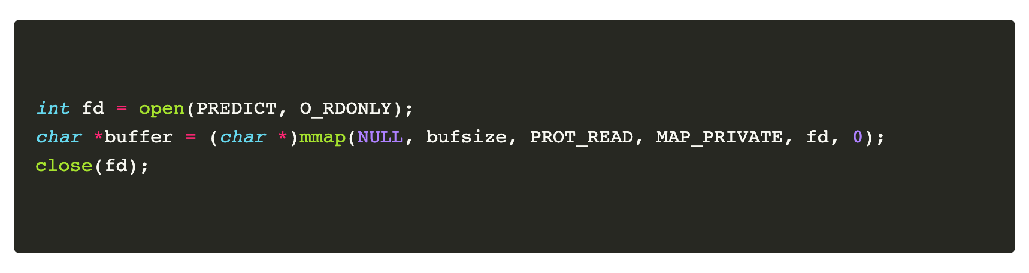
3
代码优化
文件IO

Slide 13
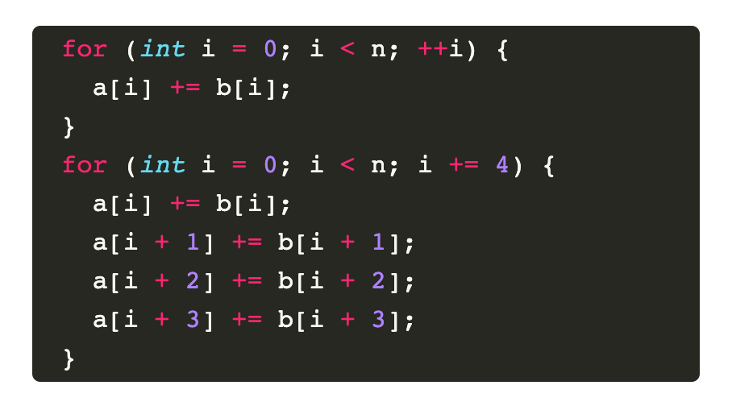
3
代码优化
循环优化

Slide 14
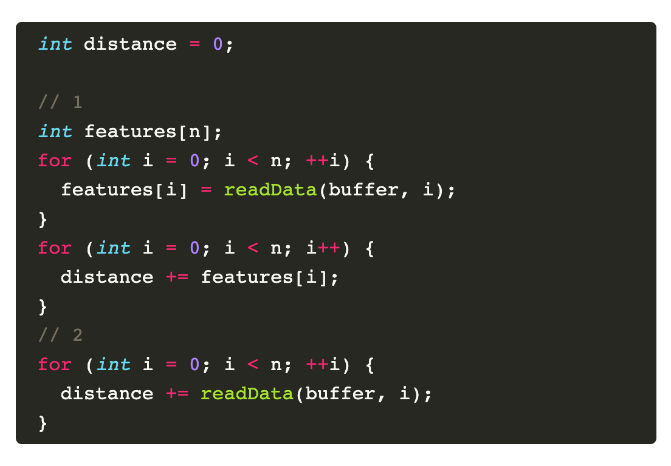
3
代码优化
减少中间变量存储

Slide 15
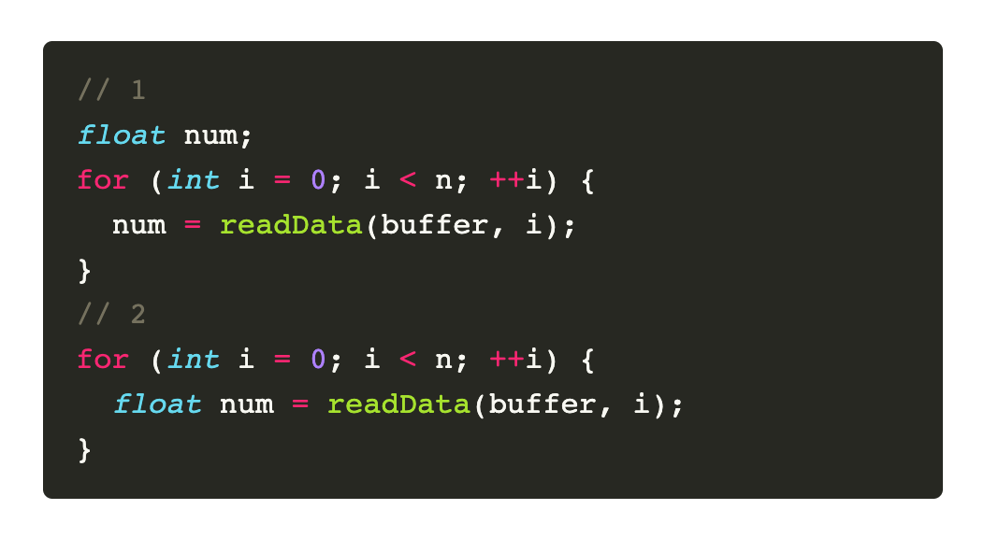
3
代码优化
延迟变量存储

Slide 16
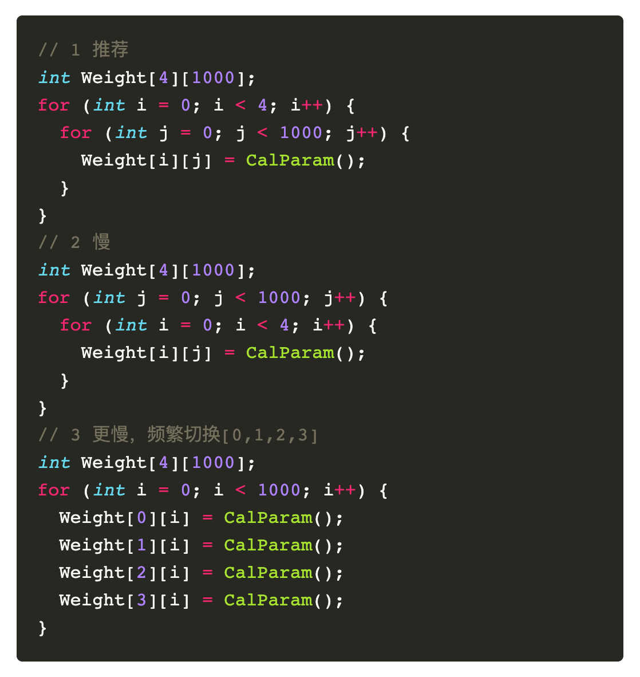
3
代码优化
Cache对齐
按行访问
避免行间频繁切换

Slide 17
4
参赛经验
迎难而上
论坛，群
志同道合的队友
坚持
平常心

Slide 18
THANK YOU
谢谢观看
The Concepts National Income And National Product Have Roughly The Same Value And Can Be Used Interchangeably If Our Interest Is In And Can Be Used Interchangeably If Our Interest Is In Their

